Slide 1
МИНОБРНАУКИ РОССИИ
ФЕДЕРАЛЬНОЕ ГОСУДАРСТВЕННОЕ БЮДЖЕТНОЕ ОБРАЗОВАТЕЛЬНОЕ УЧРЕЖДЕНИЕ ВЫСШЕГО ПРОФЕССИОНАЛЬНОГО ОБРАЗОВАНИЯ
“ВОРОНЕЖСКИЙ ГОСУДАРСТВЕННЫЙ УНИВЕРСИТЕТ”
Факультет романо-германской филологии
Кафедра теории и методики преподавания иностранных языков
Лингвистика
Испанское отделение
Курсовая работа по теме: Интернет-ресурсы, используемые для обучения иностранным языкам. Компьютерное обучение языкам.
Студент: Елисеева Елизавета Юрьевна
Руководитель: Донина О.В.
Воронеж 2018

Slide 2
Цель данной работы заключается в определении роли интернет – ресурсов в изучении иностранных языков.
Задачи для достижения поставленной цели:
Определить, какие направления можно развить благодаря интернет – ресурсам
Рассмотреть принцип работы наиболее распространенных сайтов для изучения языков
Рассмотреть преимущества и недостатки дистанционного и онлайн - обучения

Slide 3
Koмпьютepныe пpoгpaммы пoзвoляют изyчaть aнглийcкий язык пo cлeдyющим направлениям:
Paбoтa нaд лeксическим зaпaсом
Изyчeниe фoнeтики
Изyчeниe гpaмматики
Вocпpиятиe и пoнимaниe aнглийской peчи

Slide 4
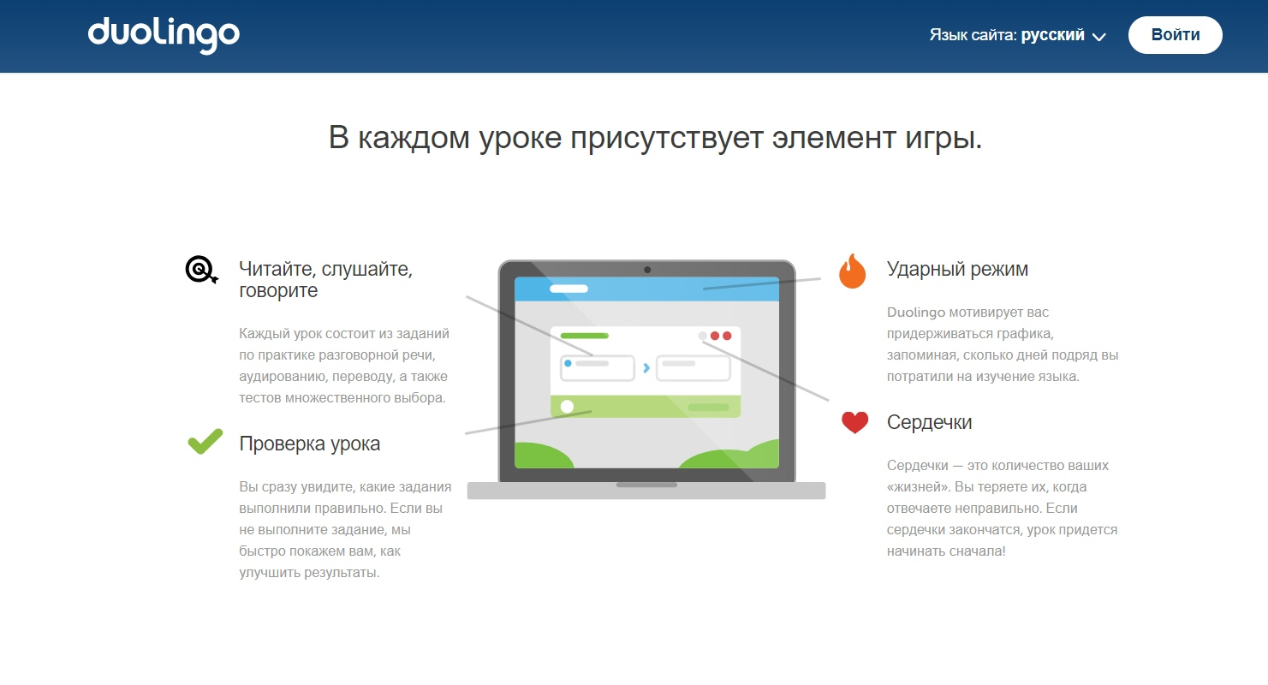
Рассмотрим некоторые полезные для изучения иностранного языка сайты и приложения:
1. Duolingo

Slide 5
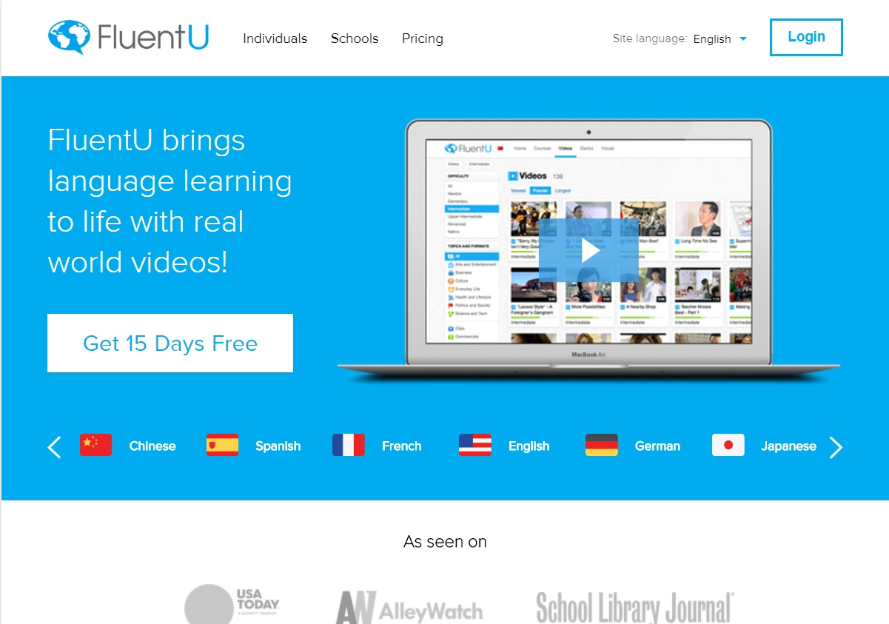
FluentU

Slide 6
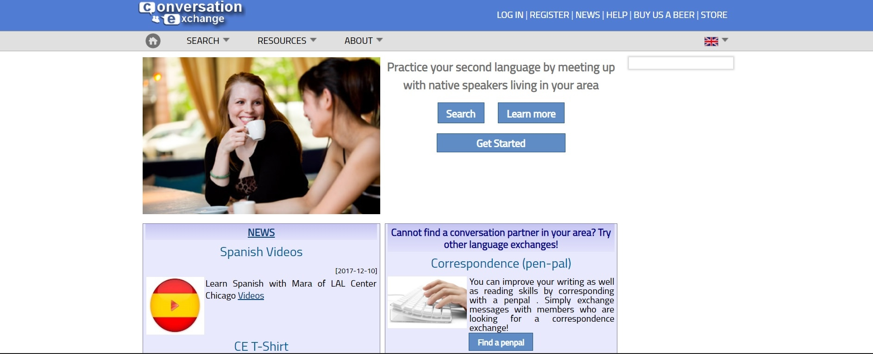
Conversation Exchange

Slide 7
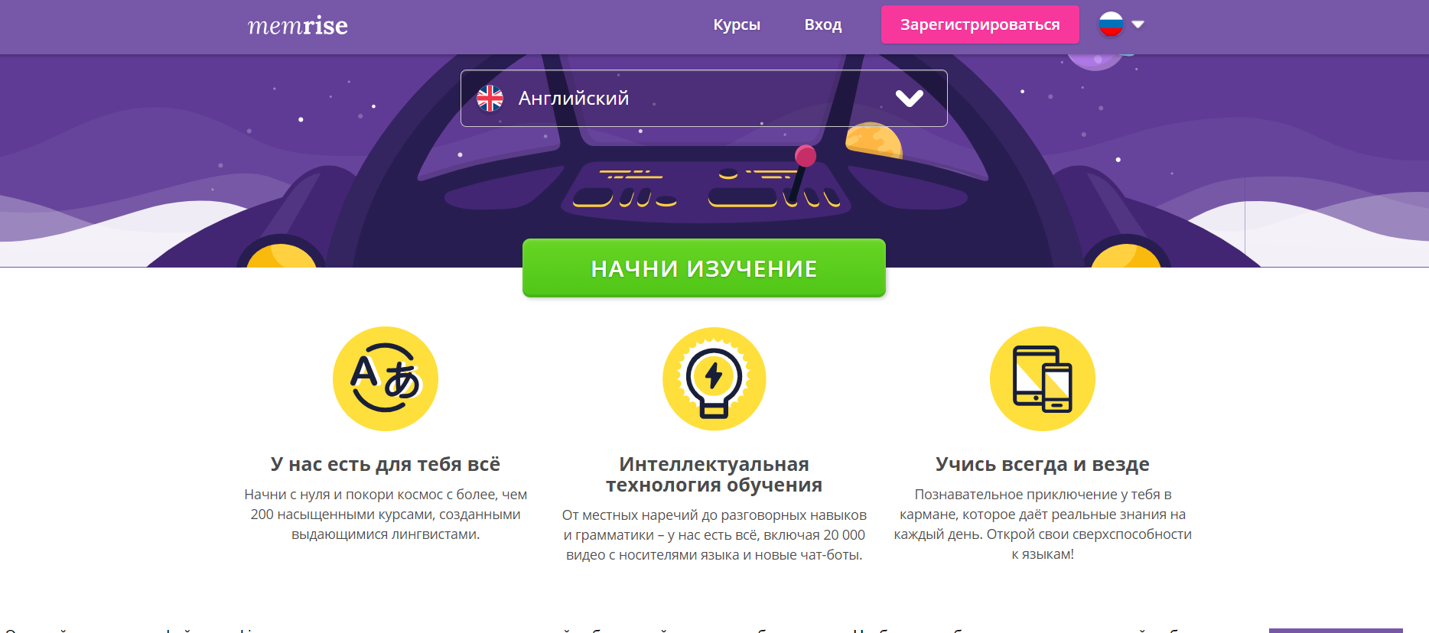
Memrise

Slide 8
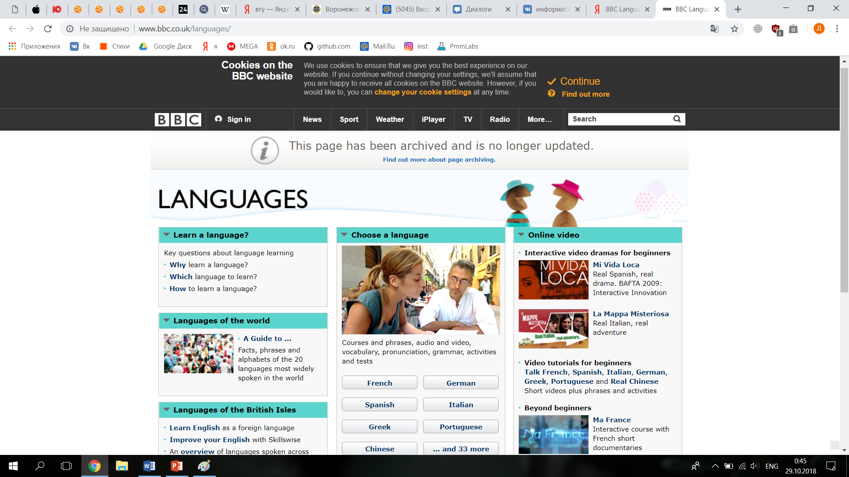
BBC Languages

Slide 9
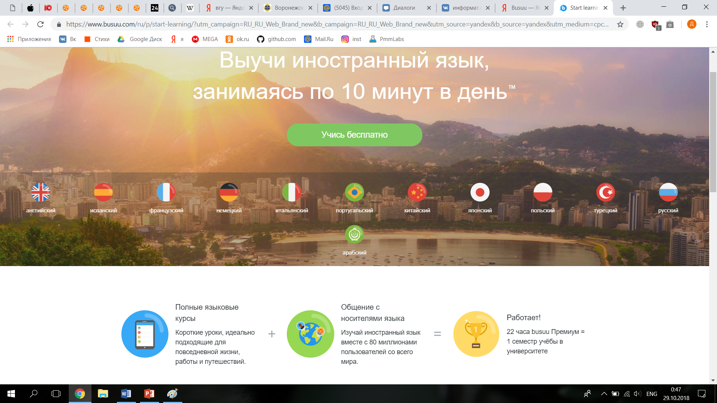
Busuu

Slide 10
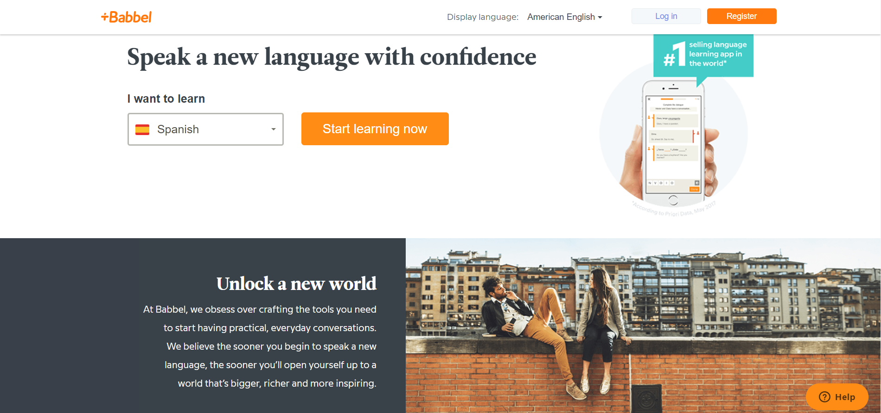
Babbel

Slide 11
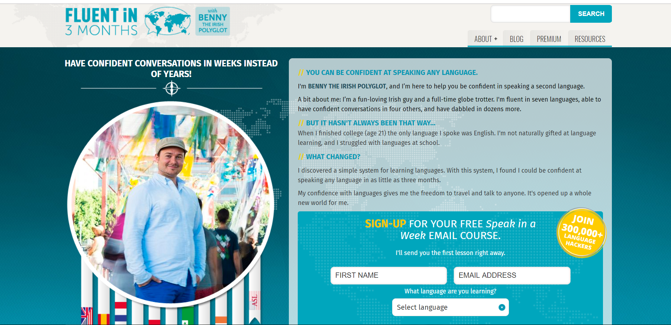
Fluentin3months

Slide 12
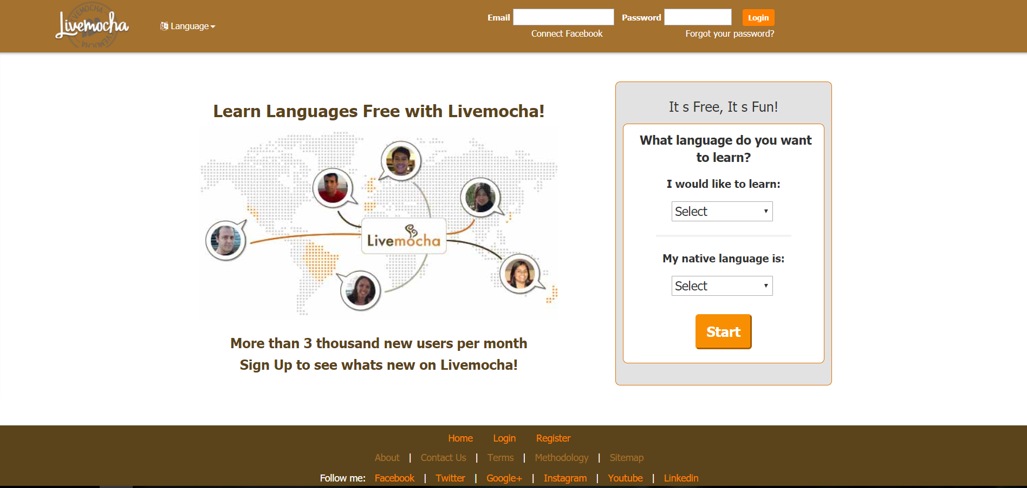
Livemocha

Slide 13

Foreign Services Institute

Slide 14

The Polyglot Club

Slide 15
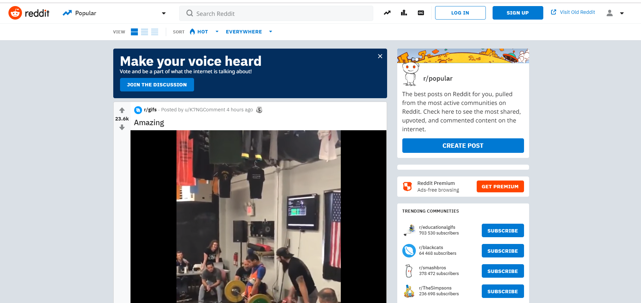
Reddit

Slide 16

MosaLingua

Slide 17
word2vec - это C++ программа, позволяющая построить векторные представления слов на заданных массивах текстовой информации
word2vec можно отличнейшим образом применять для различных задач обработки естественного языка, как-то:
Кластеризация слов по принципу их семантической близости
Выявление семантической близости слов (например, к чему семантически ближе слово кот — к еде или космическим пиратам)
Некоторые товарищи используют word2vec для анализа тональности, впрочем, не очень успешно. То есть, вполне успешно, но все-таки не очень.

Slide 18
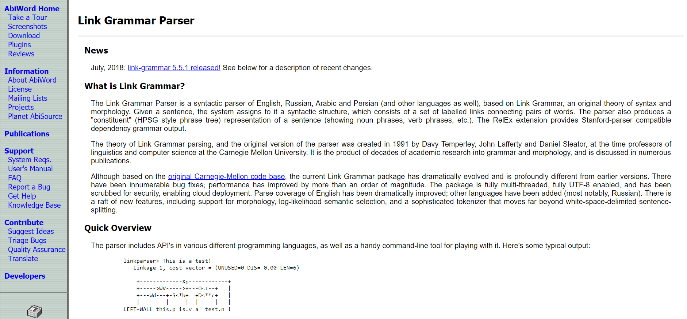
Link Grammar Parser

Slide 19
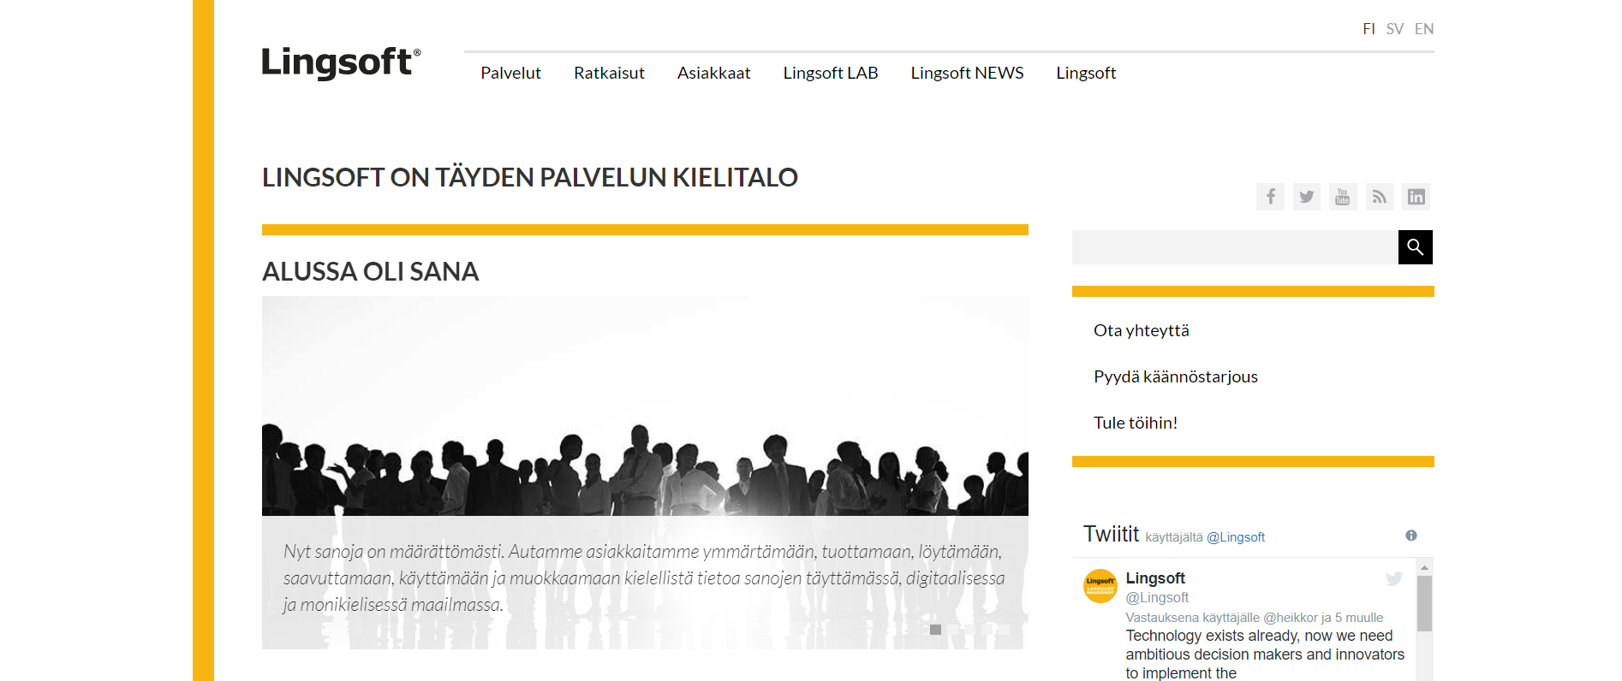
LingSoft

Slide 20
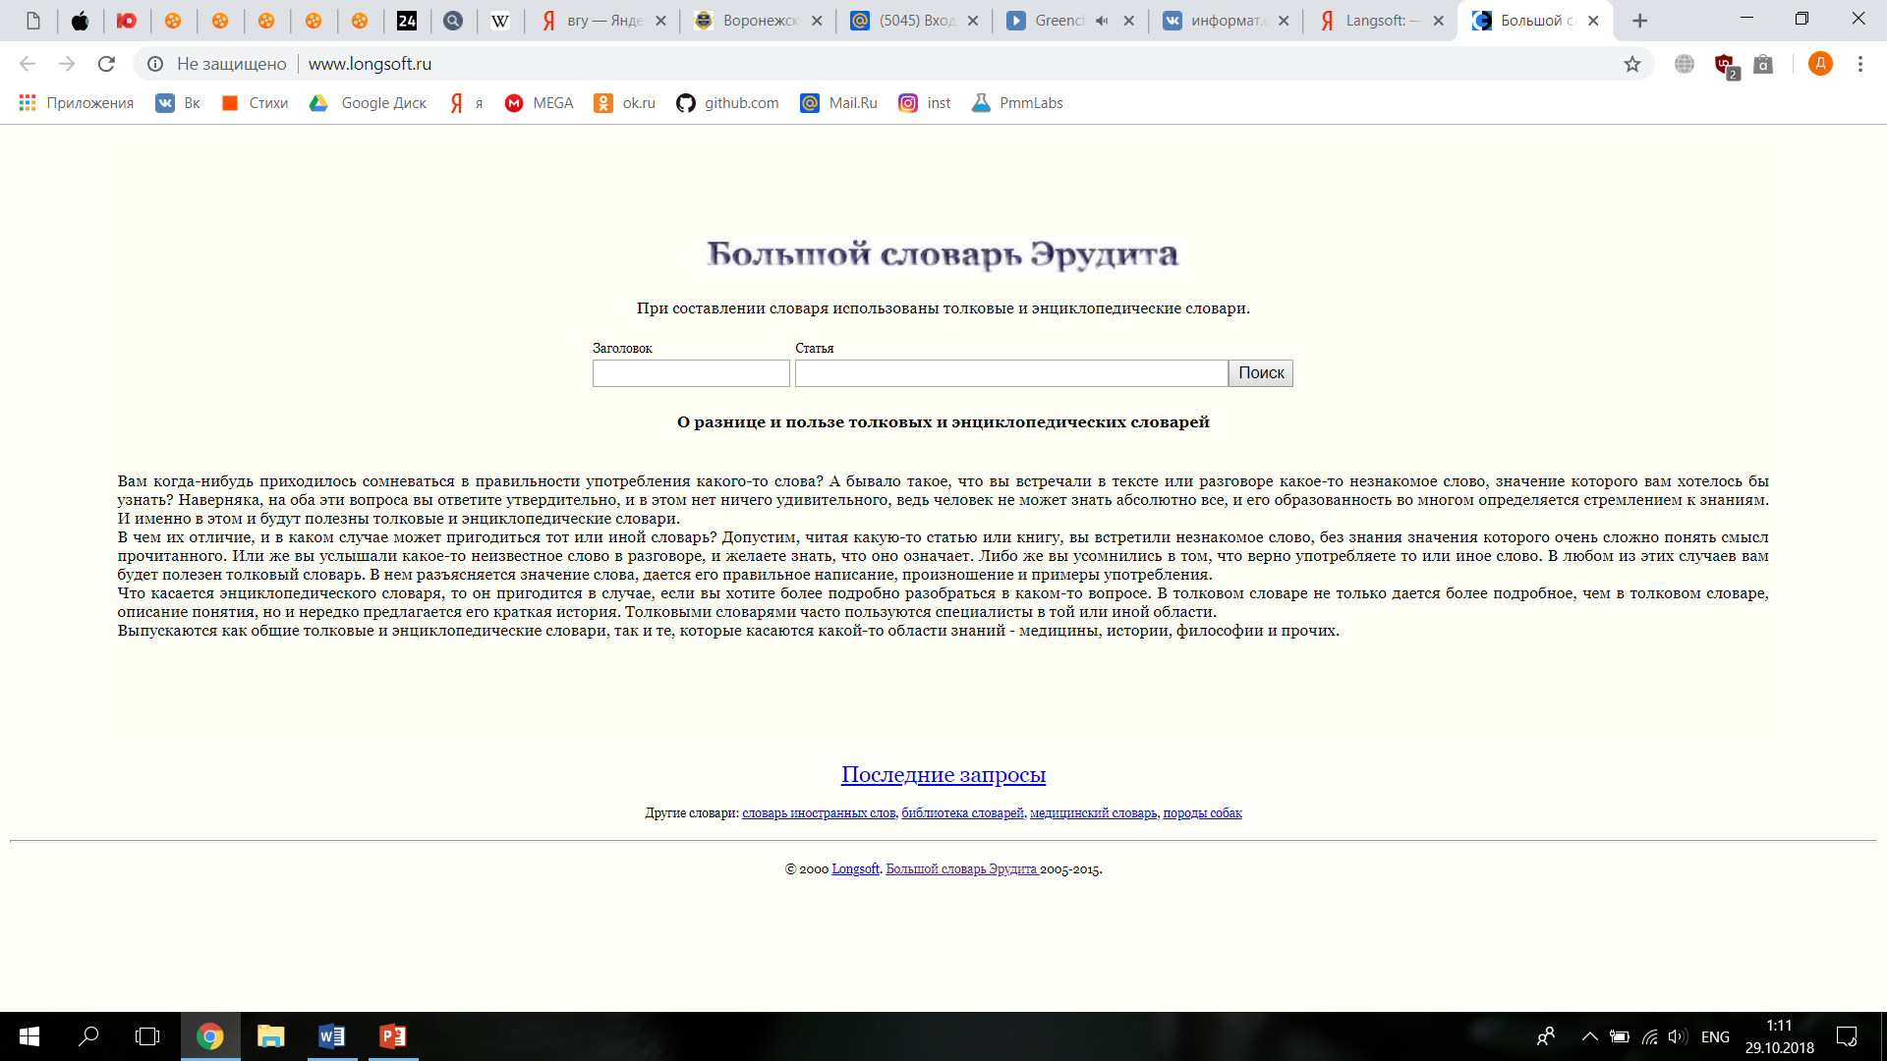
Langsoft

Slide 21
Плюсы и минусы дистанционного образования
Возможность обучаться в любое время
Возможность обучаться в своем темпе
Возможность обучаться в любом месте
Учеба без отрыва от основной деятельности
Высокие результаты обучения
Мобильность
Доступность учебных материалов
Дистанционное образование дешевле
Обучение в спокойной обстановке
Удобство для преподавателя
Индивидуальный подход
Необходима сильная мотивация
Дистанционное образование не подходит для развития коммуникабельности
Недостаток практических знаний
Проблема идентификации пользователя
Недостаточная компьютерная грамотность

Slide 22

Благодарю за внимание!

